Slide 1
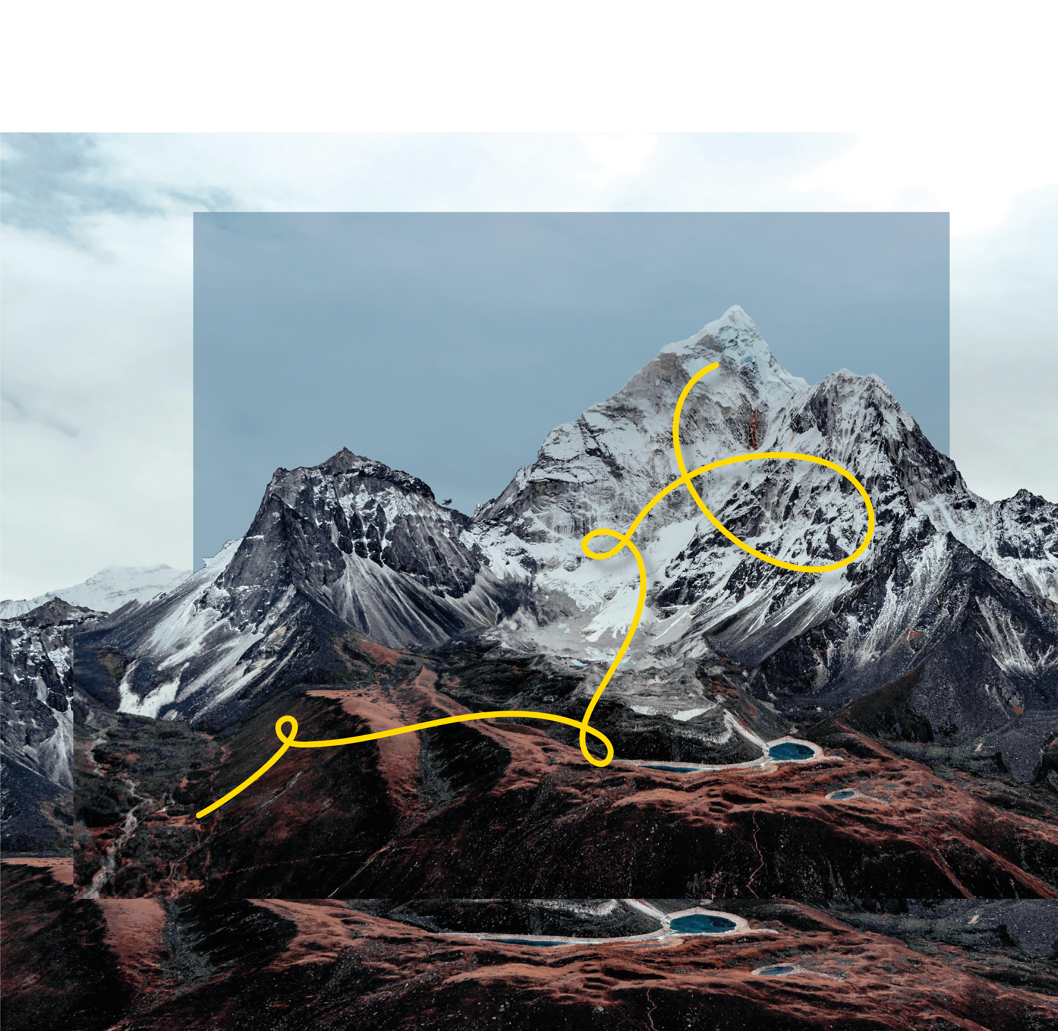
Systeembijeenkomst
Medische urgentie

Slide 2
Doel
Meer grip op het medisch urgentie proces zodat inwoners sneller in een passende woning komen en onnodige energie en kosten worden voorkomen.
Notes:
Samen bepalen met postits
Na de aanleiding gaan we voorstel rondje doen, ook mooi als iedereen toevoegt wat zij/hij voor rol heeft ten aanzien van het thema van vandaag

Slide 3
Eerste analyse knelpunt
We laten de kwetsbaarste doelgroep het langst wachten en de consequenties zijn zeer tragisch (zieke mensen/kinderen die soms overlijden terwijl ze op wachtlijst staan voor passende woning)
Er is onvoldoende aanbod en er zitten perverse prikkels in het systeem (organisaties werken vanuit eigen doelen en een zakelijke inslag is soms dominant)
Er is niemand casusverantwoordelijk
Het lukt onvoldoende om samen tot maatwerk te komen als dit nodig is

Slide 4
Notes:
Bij postits

Slide 5
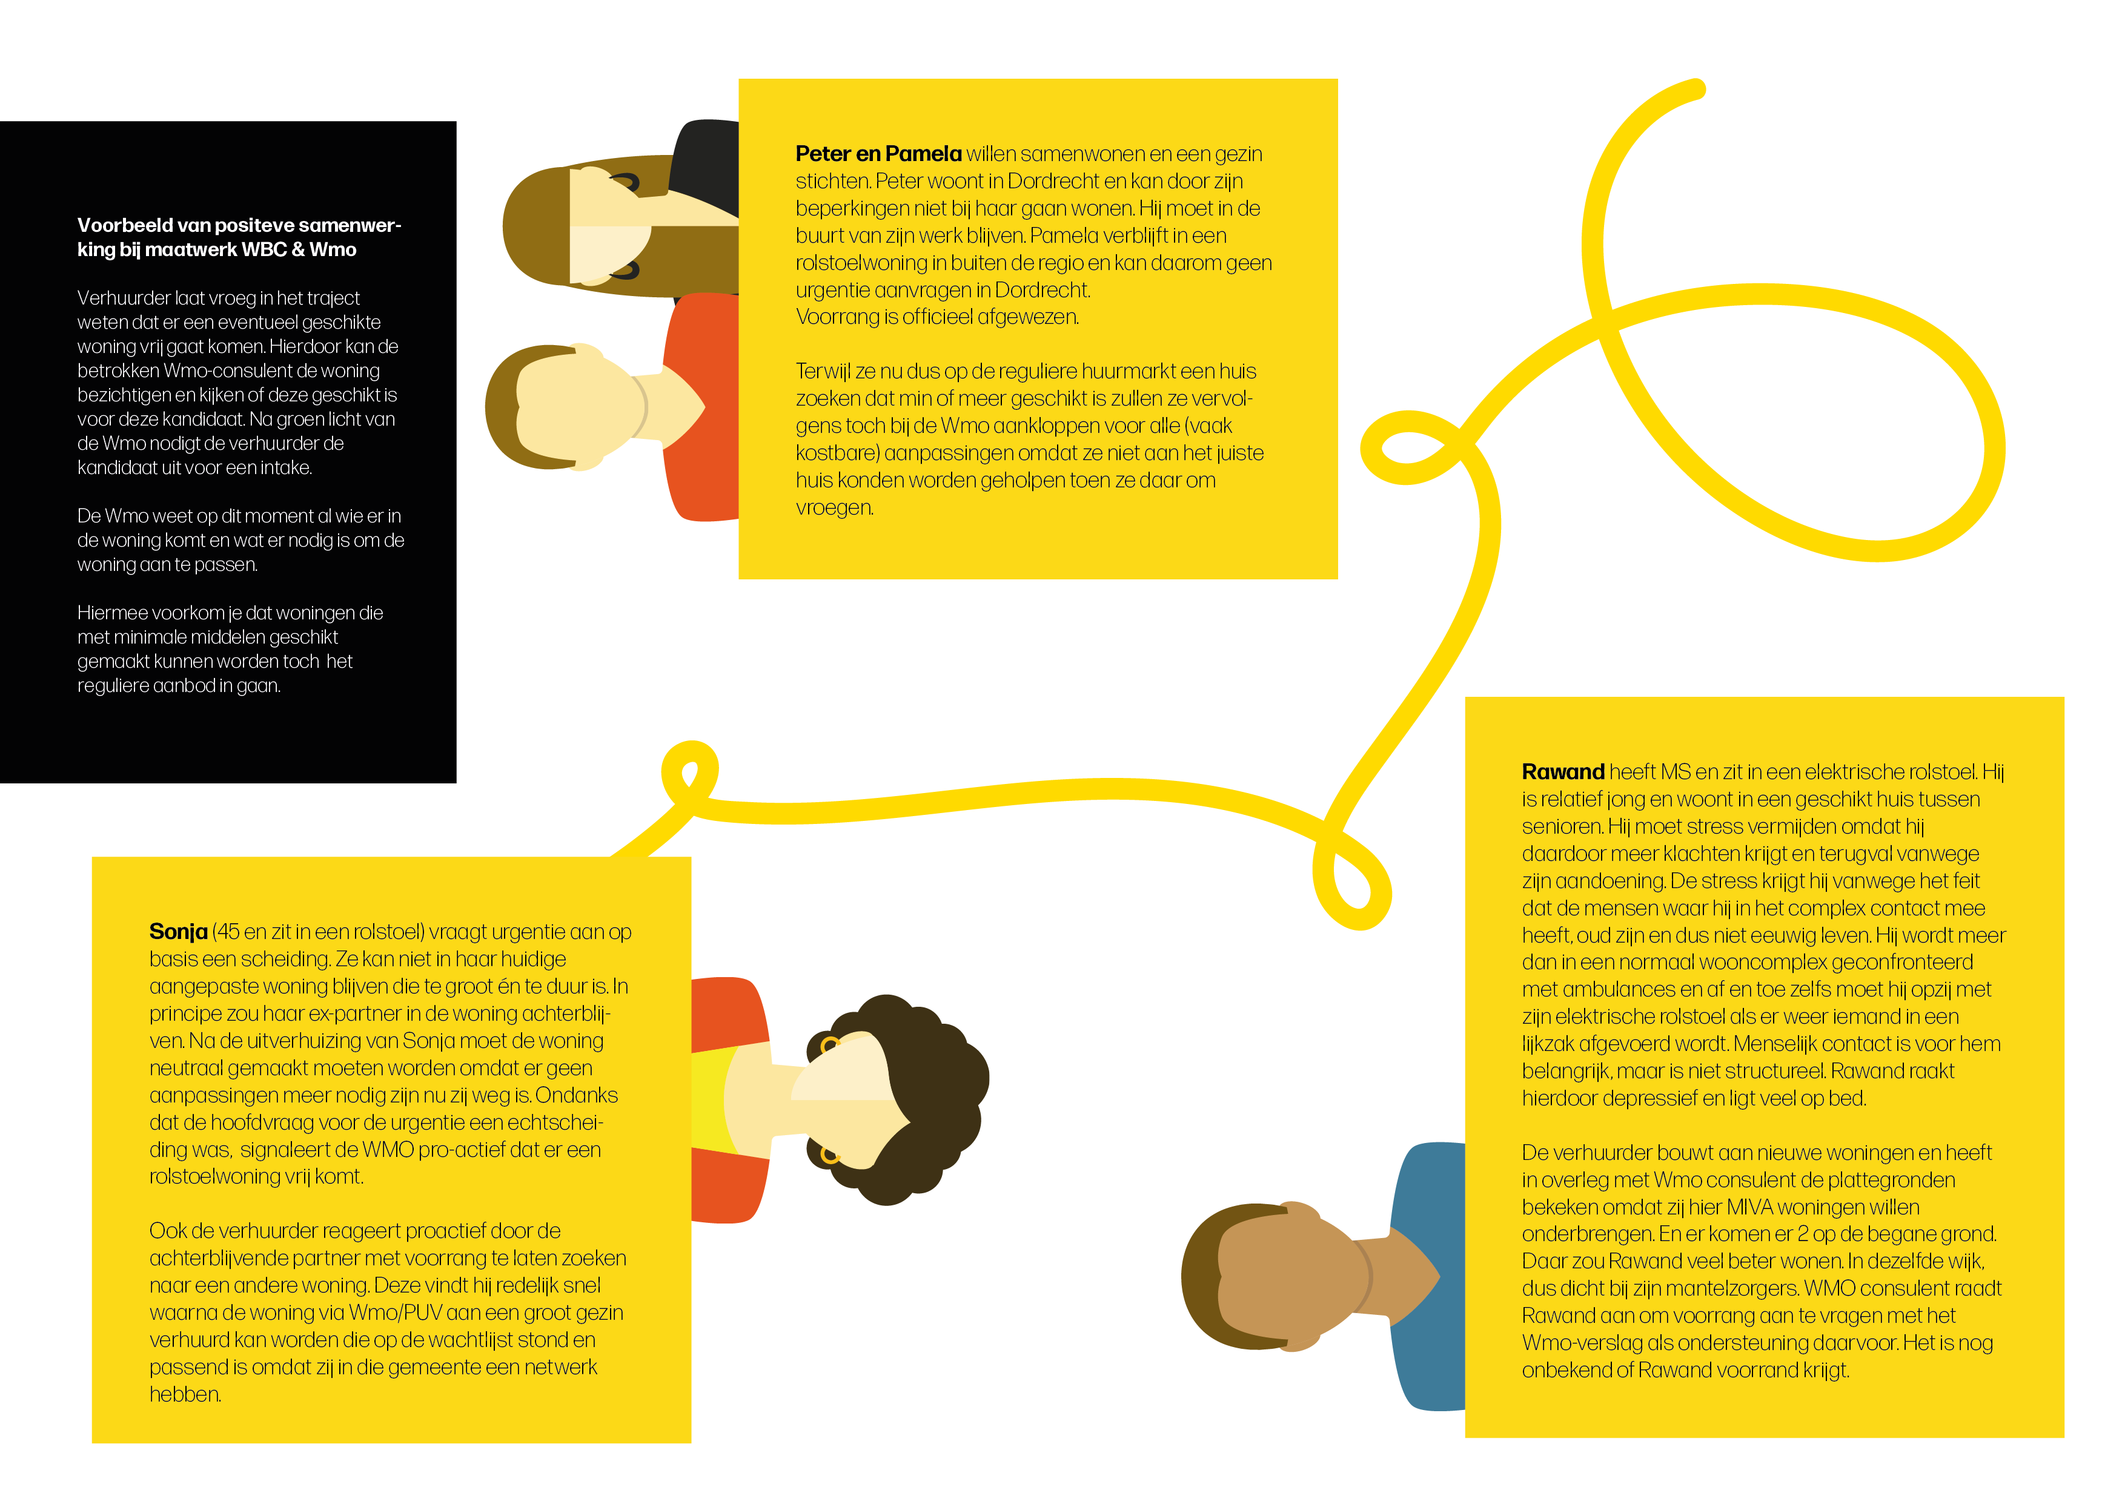

Slide 6
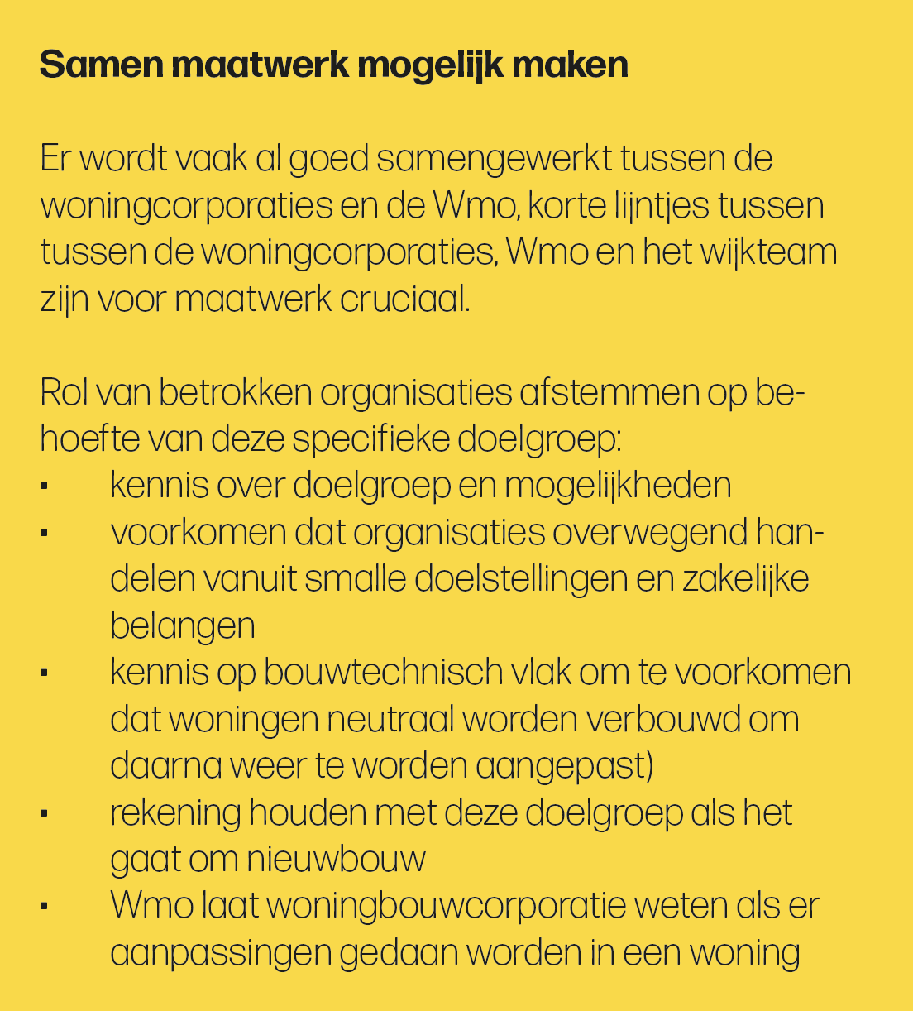
Ontwikkelagenda
Notes:
Samen bepalen met postits
Na de aanleiding gaan we voorstel rondje doen, ook mooi als iedereen toevoegt wat zij/hij voor rol heeft ten aanzien van het thema van vandaag

Slide 7
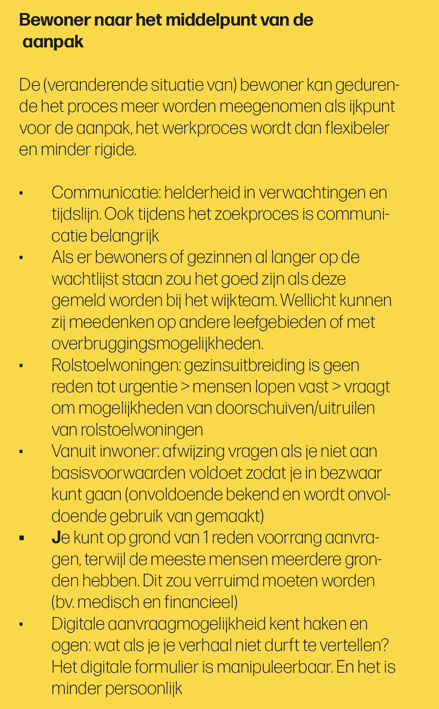
Ontwikkelagenda
Notes:
Samen bepalen met postits
Na de aanleiding gaan we voorstel rondje doen, ook mooi als iedereen toevoegt wat zij/hij voor rol heeft ten aanzien van het thema van vandaag

Slide 8
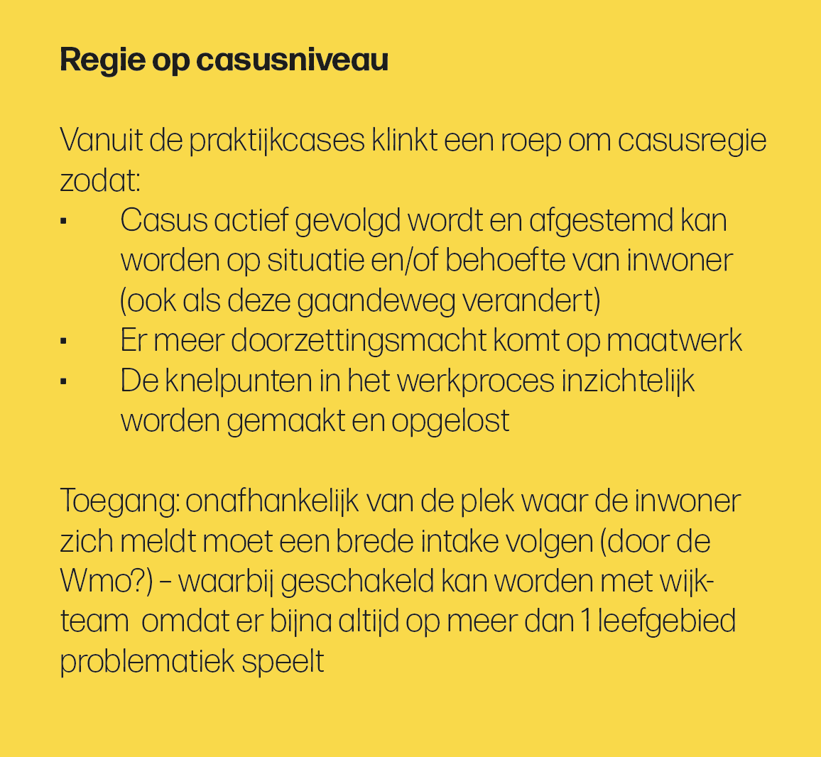
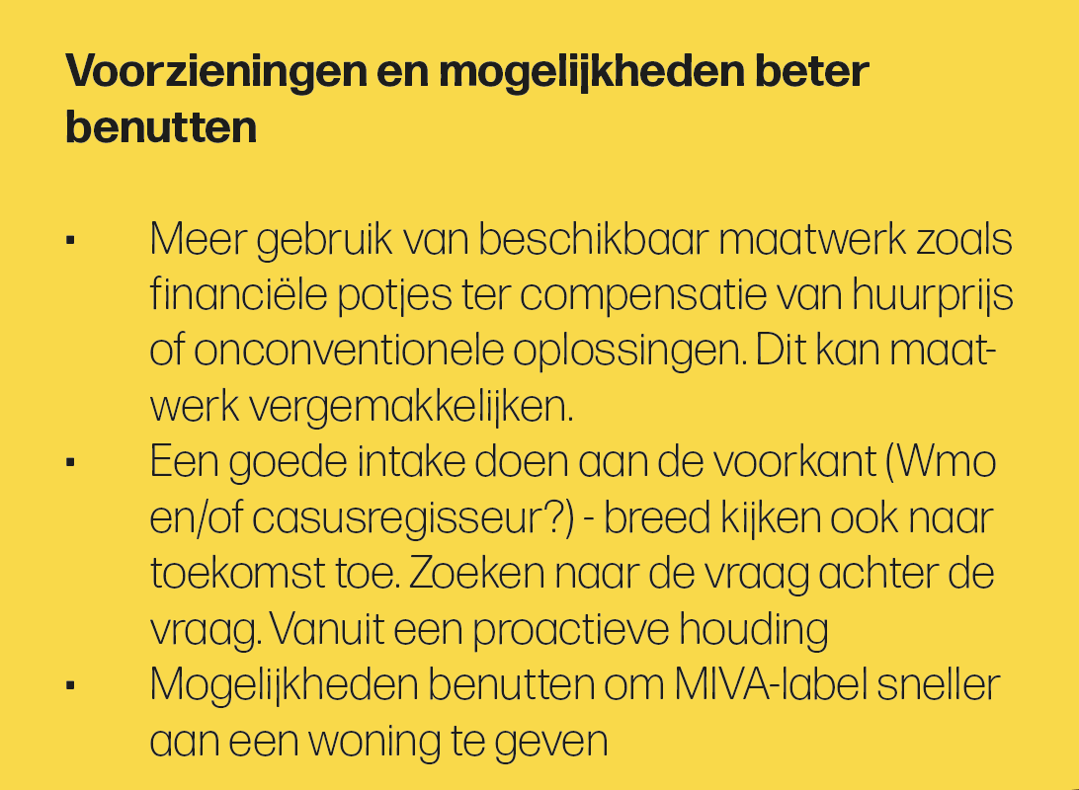
Ontwikkelagenda
Notes:
Samen bepalen met postits
Na de aanleiding gaan we voorstel rondje doen, ook mooi als iedereen toevoegt wat zij/hij voor rol heeft ten aanzien van het thema van vandaag

Slide 9
Praktijkgestuurd Ontwikkelen
Voor deze bijeenkomst hebben we gebruik gemaakt van de methodiek ‘praktijkgestuurd ontwikkelen’.

Slide 10
